Slide 1


Sua nova plataforma de boletos.
Tenha boletos integrados ao seu ERP.

Slide 2


Sua nova plataforma de boletos.
Tenha boletos integrados ao seu ERP.
ÍNDICE
PÁG
Apresentação DocPay
03
Kit Lançamento
11

Slide 3


O DocPay é uma plataforma de gerenciamento de boletos online que nasce com a missão de modernizar e simplificar os processos envolta de pagamentos de boletos registrados, usando como principal matriz a tecnologia como forma de atuação, acreditamos em uma gestão ágil, transparente e de total acesso aos usuários como forma de transformação.
DocPay é um produto SKL BANK

Slide 4
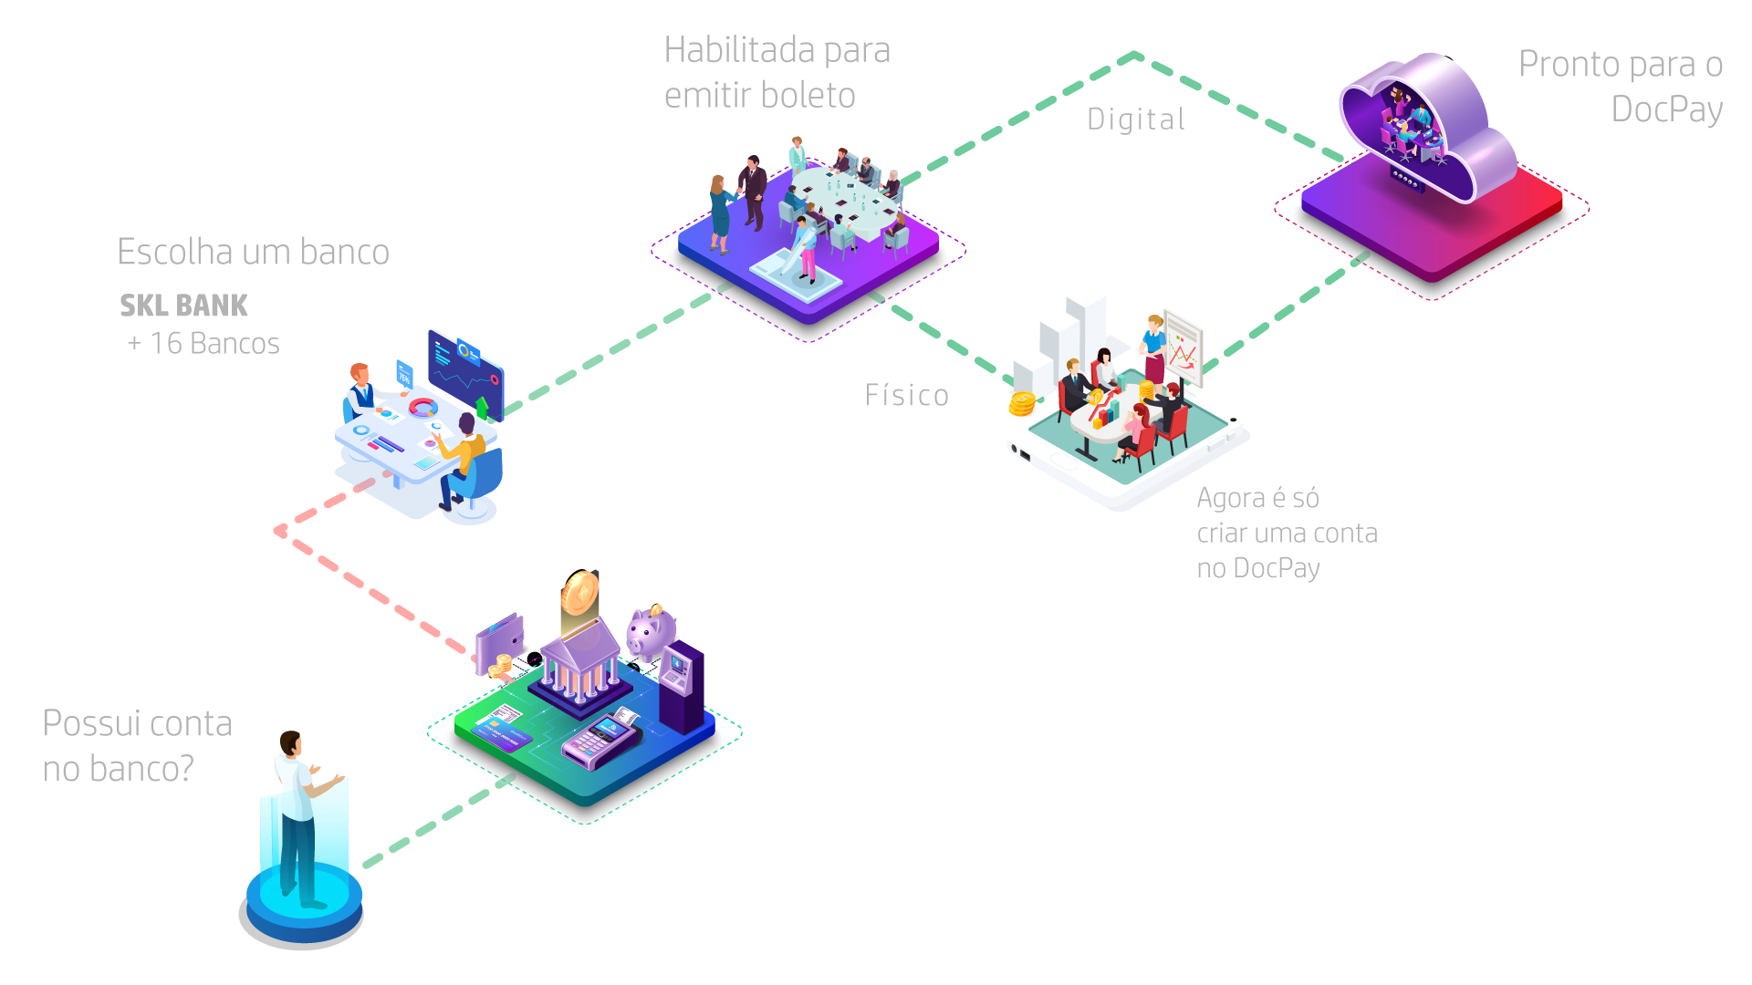

Como começar com o
DocPay
BOLETO
BOLETO
Como funciona

Slide 5
O DocPay não faz a intermediação do pagamento, por isso é necessário que você já possua uma conta bancária autorizada a emitir boletos junto ao banco.
Ou seja, é necessário ter um convênio/carteira de cobrança com o banco. Se a sua conta ainda não está pronta para receber pagamentos via boleto, contrate o serviço através dos canais de atendimento do banco ou diretamente com seu gerente e nesse caso não esqueça de negociar as melhores taxas.
Sim, negocie taxas melhores! Hoje existe banco que está oferecendo pacote de boletos grátis, como o Sklbank!.
Por isso, pesquise bem antes de escolher o pacote de cobrança do banco.

Slide 6

Funcionalidades
Emissão simples e rápida
Perdendo tempo emitindo boleto para seu cliente? Gere Boletos, envie por e-mail e disponibilize a 2ª via online com apenas 1 clique. Agora você tem um sistema gerador de boletos eletrônico que otimiza seu tempo e oferece comodidade aos seus clientes.
Personalização do boleto
Que tal fortalecer sua marca e promover seu negócio? Aprimore seu profissionalismo e a experiência do seu cliente personalizando seu boleto e e-mail de cobrança. Comunique melhor sua marca, promova seus serviços/produtos, ofereça maior confiança para seu cliente. Clique aqui e veja como alguns de nossos clientes tornaram seus boletos mais únicos e profissionais.

Slide 7
Funcionalidades
Geração de arquivos de remessa no padrão CNAB
Geração de arquivos no padrão CNAB, com as informações dos boletos a serem emitidos pela empresa.
Integração nativa com o SAP Business One
O DocPay possui integração com o SAP Business One, gerando este arquivo com base nas informações registradas no ERP, está preparado para realizar o processamento do arquivo de retorno do banco, realizando no SAP Business One as baixas dos títulos em aberto.

Slide 8
Funcionalidades
Facil integração com ERP
Além de ter integração nativa com o SAP Business One, o DocPay é facilmente integrado ao seu sistema de ERP através das nossas API
Multi bancos suportados
SKL BANK | Banco do Brasil | Banco do Nordeste | Banco de Brasília | Banestes | Banrisul | Bradesco | Caixa | Citibank | HSBC | Itaú | Santander | Sicoob | Sicredi | Unicred | CECRED | CREDISIS
Não encontrou seu banco, entre em contato conosco

Slide 9

Kit Lançamento

Slide 10
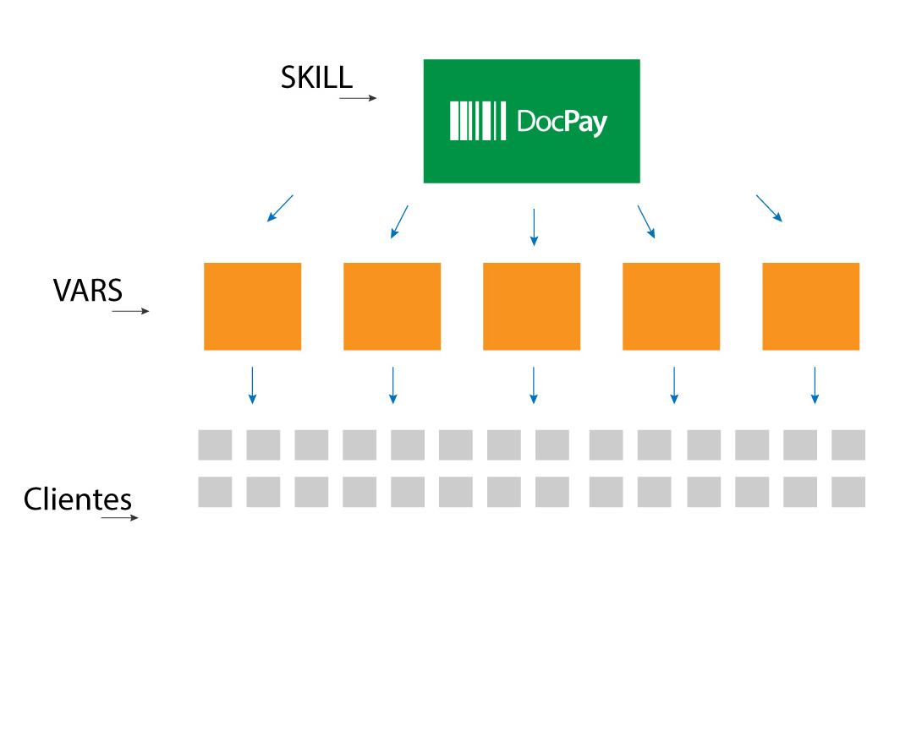
Kit Lançamento
Objetivo
Criação de material de apoio para a divulgação dos VARS para as suas bases de clientes
Kit Lançamento DOCPay Vars
Facebook
Imagem e texto | Post orgânico
Instagram
Imagem e texto | Post orgânico
Linkedin
Imagem e texto | Post orgânico
Base de e-mails
Disparo para a maior base disponível
Folder / PPT apresentação
A4 e apresentação do DocPay em mídia digital(e impressa se preciso)
Site
Apresentação do DocPay | Captação de mailing de clientes

Slide 11
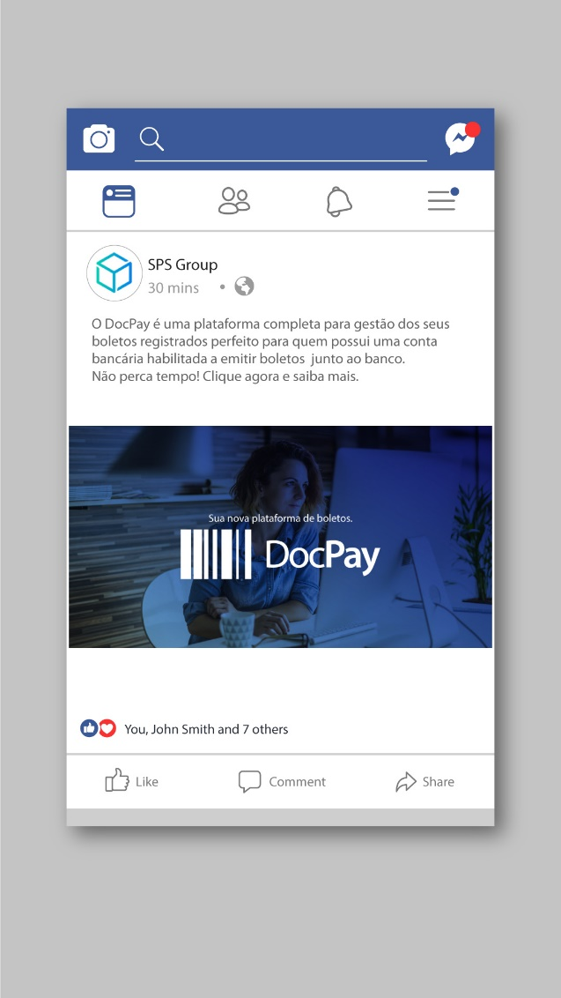
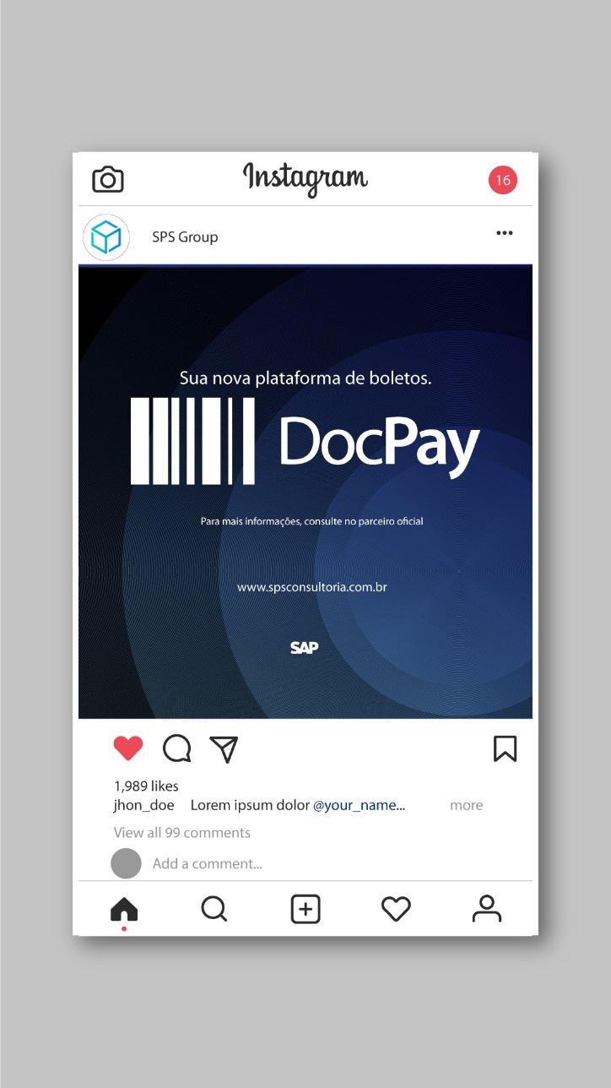
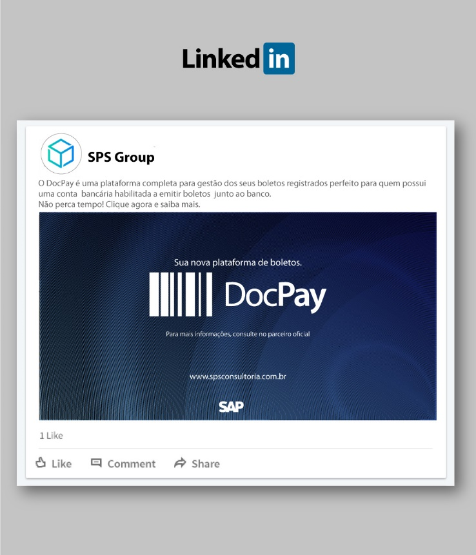


Kit Lançamento
FACEBOOK
INSTAGRAM
LINKEDIN

Slide 12
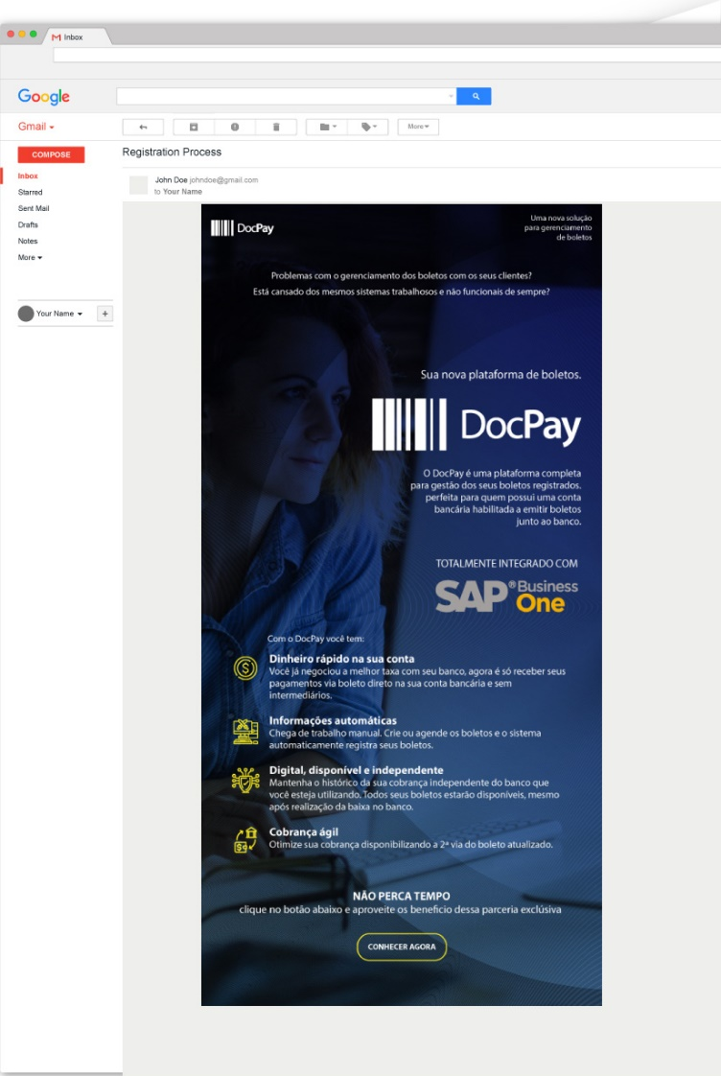
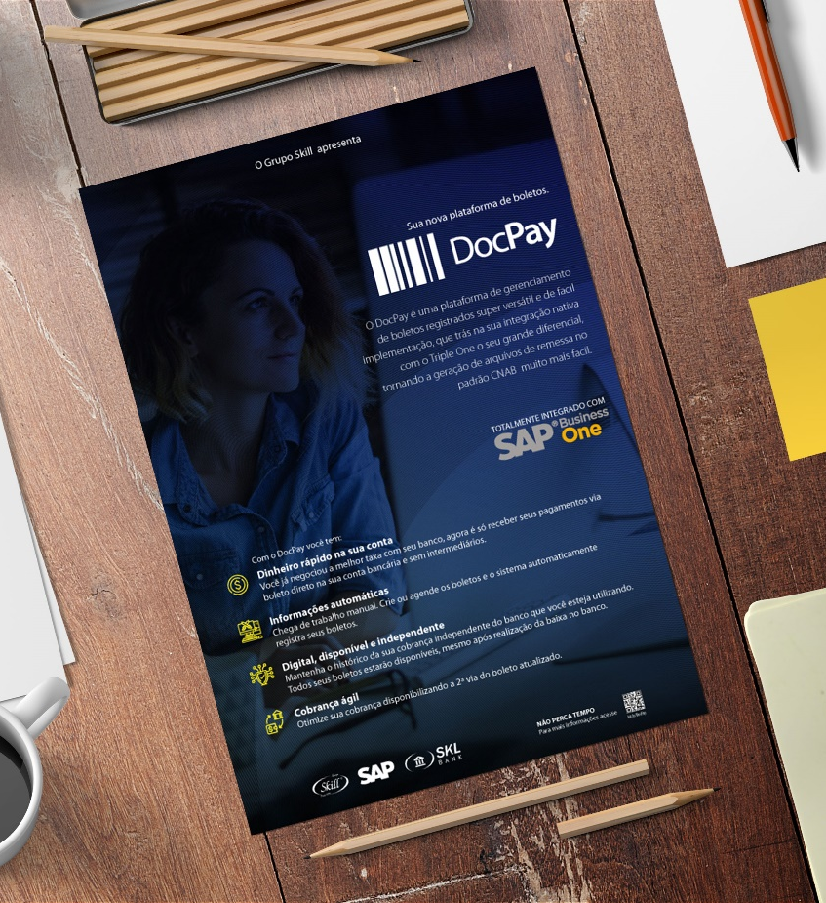
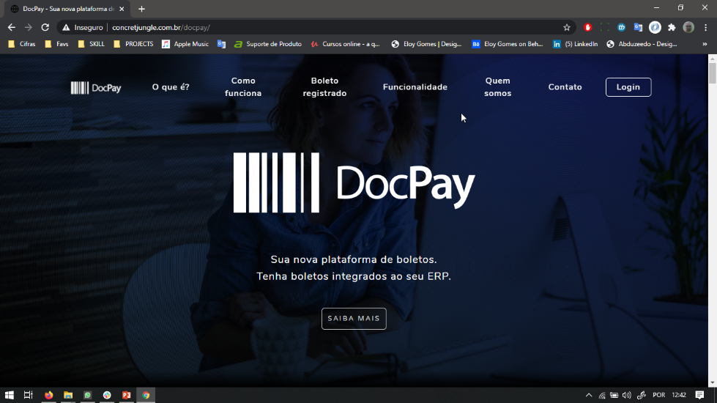
Kit Lançamento
NEWSLETTER
FOLDER
SITE

Slide 13
Kit Lançamento
MOCKUP
FACEBOOK
TEXTO
O DocPay é uma plataforma completa para gestão dos seus boletos registrados perfeito para quem possui uma conta bancária habilitada a emitir boletos junto ao banco. Não perca tempo! Clique agora e saiba mais.
ARTE

Slide 14
Kit Lançamento
MOCKUP
MOCKUP
INSTAGRAM
TEXTO
O DocPay é uma plataforma completa para gestão dos seus boletos registrados perfeito para quem possui uma conta bancária habilitada a emitir boletos junto ao banco. Não perca tempo! Clique agora e saiba mais.
ARTE
O DocPay é uma plataforma completa para...

Slide 15
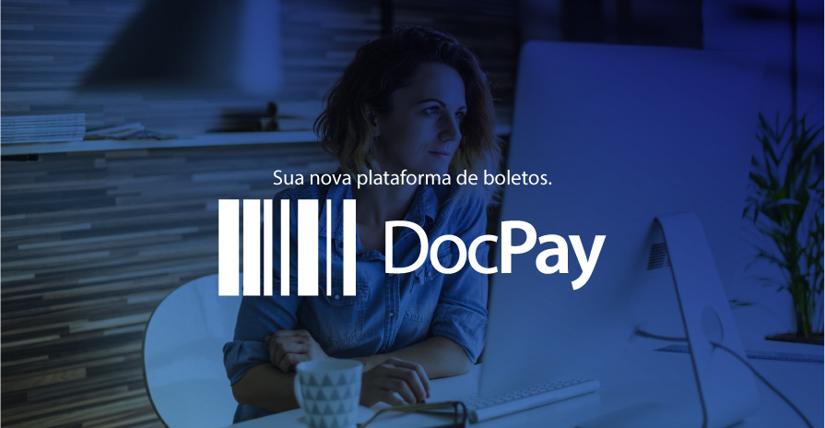
Kit Lançamento
MOCKUP
LINKEDIN
TEXTO
O DocPay é uma plataforma completa para gestão dos seus boletos registrados perfeito para quem possui uma conta bancária habilitada a emitir boletos junto ao banco. Não perca tempo! Clique agora e saiba mais.
ARTE

Slide 16
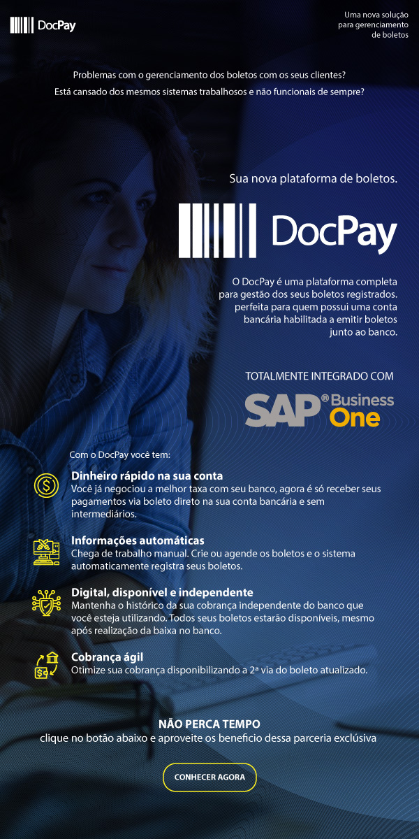
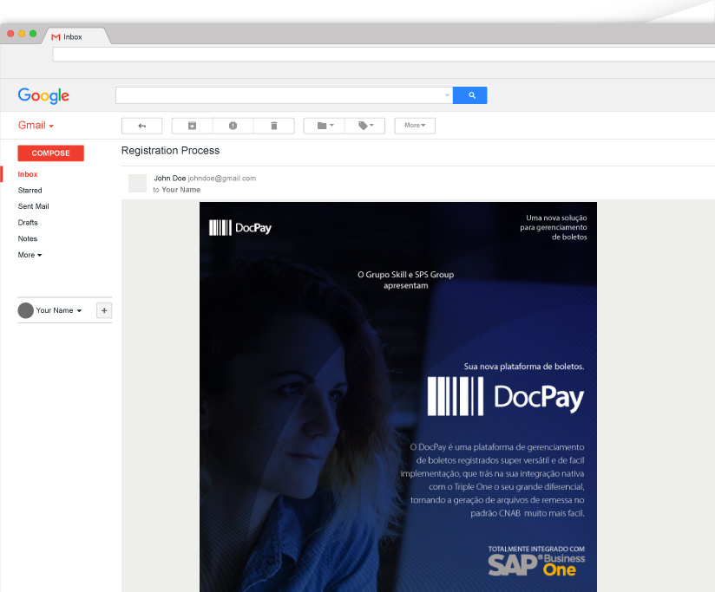
Kit Lançamento
NEWSLETTER
MOCKUP
ARTE

Slide 17

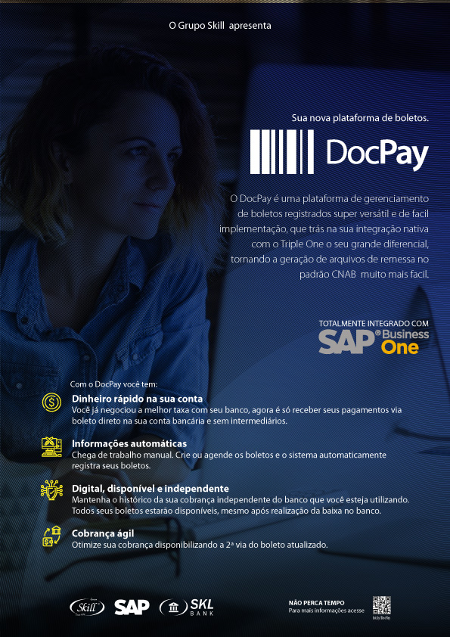
Kit Lançamento
MOCKUP
FOLDER
ARTE

Slide 18

Kit Lançamento
SITE

Slide 19
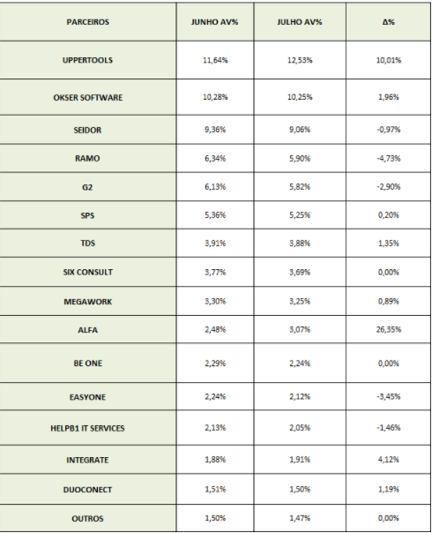
Parceiros de lançamento
VARS

Slide 20


Nome do representante
Contatos:
exemplo@gruposkill.com.br
exemplo@gruposkill.com.br
Tel:
(11 xxxx-xxxx)
Para mais informações, acesse:
docpay.cloud

